Slide 1
Вредное влияние ТАБАКО курения на организм человека
«Яд, который не действует
сразу, не становится
менее опасным!».

Slide 2
КРАТКАЯ ИСТОРИЯ КУРЕНИЯ
Христофор Колумб - открыл для европейцев табак. Сам того не осознавая, он открыл новую эпоху истории, положив начало всеобщему увлечению «дымящими листьями табака» и тем самым произвел «революцию привычек».
Табак в Россию завезли англичане через Архангельск в 1585 году.
В 1698 году Петр 1 снял запрет на курение, так как продажа табака приносила немалые доходы, да и сам он стал заядлым курильщиком, после посещения Голландии. С тех пор курение стало быстро распространяться среди широких слоев населения.

Slide 3
Состав табачного дыма
Канцерогенные вещества( бензпирен, фенолы, нитрозамин, гидразин, винилхлорид, соединения мышьяка и кадмия, радиоактивный полоний, олово, висмут-210 и др.);
Раздражающие вещества( из десятка веществ самый вредный- альдегид пропеналь( акролеин);
Ядовитые вещества( оксид углерода( ), сероводород, цианистый водород и др.;
Ядовитые алкалоиды( норникотин, никотирин, никотеин, никотимин, никотин).

Slide 4
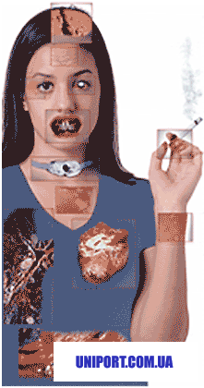
Воздействие курения на органы и системы органов человека
Данные многочисленных медицинских исследований, проведенных в нашей стране и за рубежом, показали, что табачный дым является отрицательным фактором, способствующим возникновению серьезных заболеваний различных органов и их систем.

Slide 5
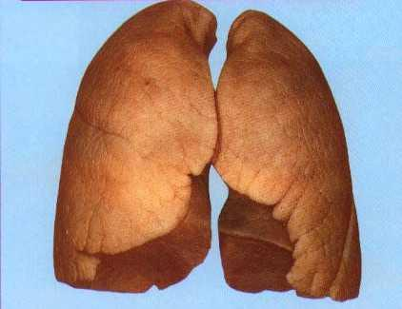
Влияние табачного дыма на органы дыхания
Легкие некурящего человека.

Slide 6
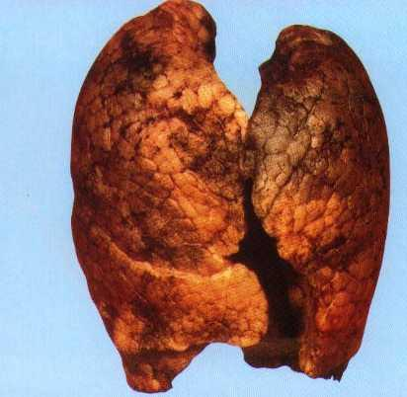
ЛЕГКИЕ КУРЯЩЕГО ЧЕЛОВЕКА
За 30 лет курильщик поглощает от 800 г до 1кг никотина.

Slide 7
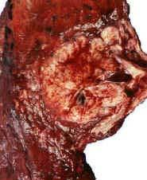
Легкие курильщика, стаж 5 лет
300 сигарет- доза радиации, равная по воздействию ежедневному посещению рентгеновского кабинета в течение года.

Slide 8
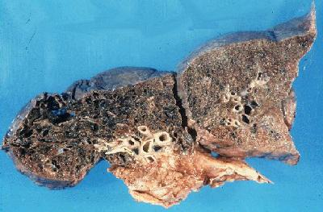
ЛЕГКИЕ КУРИЛЬЩИКА, СТАЖ 10 ЛЕТ
Выкуривая пачку сигарет в день, курильщик получает дозу облучения, в 3,5 раза превышающую предельно допустимую.

Slide 9
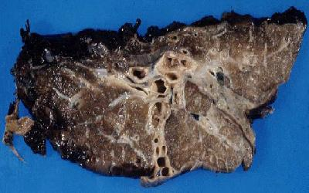
Легкие курильщика, стаж 15 лет
В легкие из сигарет попадает сажа, за 15 лет в них скапливается до 4,5 кг сажи.

Slide 10
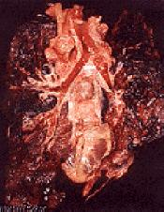
Рак легкого у курящего человека
В медицине известен случай, когда при вскрытии трупа скальпель заскрежетал о камень. Это оказалось, что в легких скопилось около 1,5 кг угля. Курил этот человек около 25 лет и умер от рака легких.

Slide 11

Влияние курения на кровеносную систему человека
Курение повышает кровяное давление: кровеносные сосуды сжимаются, вынуждая сердце сокращаться лишние 20 – 25 тысяч раз в сутки, как результат сердце расширяется и повреждается.
Курение способствует увеличению уровня холестерина в крови, что приводит к образованию тромбов, а это ведёт к таким заболеваниям как атеросклероз, инфаркт миокарда, облитерирующий эндартериит (гангрена ног).

Slide 12
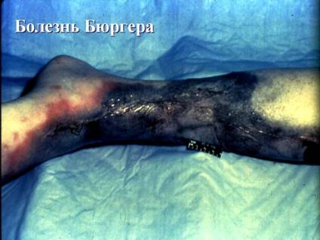
Гангрена ног
Суть заболевания заключается в сужении и заращении просвета артерии, далее нарушается питание тканей и их онемение и омертвение.

Slide 13

Никотин нарушает функцию щитовидной железы
Затрудняется подача йода и на этой почве развивается базедова болезнь, а в народе она называется пучеглазием. При лечении этой болезни обязательным условием является отказ от курения.

Slide 14
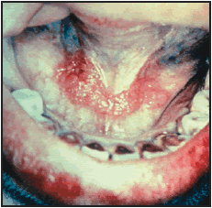
Влияние табачного дыма на органы пищеварительного тракта
У курильщика , язык покрывается грязно – серым налётом, зубы желтеют, появляется неприятный запах изо рта, тошнота и изжога.
Курение приводит к возникновению гастрита, с возможным переходом в язвенную болезнь.
По данным ВОЗ, среди курящих показатель смертности от рака органов полости рта, и пищевода в 4 раза выше, чем в группе некурящих.

Slide 15
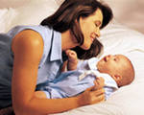
Влияние курения на половую систему
В странах СНГ курят 65% мужчин
и 30% женщин, особенно большой вред никотин приносит женщинам;
Врачи-специалисты обнаружили следующую закономерность: страдают бесплодием, прежде всего те девушки, которые закурили в возрасте 12-14-16 лет, так как каждая клетка нашего организма только к 18- 20 годам имеет плотные грани, препятствующие проникновению во внутрь клетки всевозможных шлаков, имеющихся в крови.

Slide 16
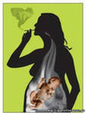
Женщина и ребенок- неразделимые понятия
Если женщина курит во время беременности, то повышается вероятность самопроизвольных абортов, преждевременных родов, маточных кровотечений, рождения мертвых детей.
Дети курящих родителей чаще болеют, у них ослаблен иммунитет, бывают судороги, эпилепсия. Такие дети отстают в интеллектуальном развитии, им сложнее учиться в школе, часто бывают головные боли.

Slide 17
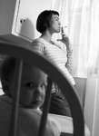
Курящие женщины
как правило, рано стареют, кожа на пальцах желтеет, а на лице очень быстро истончается, становится дряблой, образуя глубокие морщины.
Голос у них становится хриплым, а манеры поведения менее женственны.
В ответ на вопрос заданный мальчикам: «Как вы относитесь к тому, что курят девушки вашего возраста?» они отвечают: «… пусть курят, нам безразлично». А на вопрос: «Как вы относитесь к тому, что ваша жена будет курить?», они отвечают (98%): «… категорически нет, моя жена курить не будет!».

Slide 18
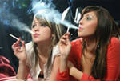
Огромное число людей на Земле курит и продолжает жить. Люди видят, что курильщик(чаще в кино, но и в жизни тоже) может хорошо выглядеть, преуспевать, быть умным, обаятельным и любимым, и не верят, что курение вредит здоровью.
В чем причина такого явления?

Slide 19
Никотин- сильнодействующий яд !!!
Яд попадает в организм малыми дозами, от которых тело человека успевает избавиться довольно быстро. Поэтому отравление никотином обычно хроническое ( постоянное), а не острое. Представьте себе: каждый курильщик- это хронически отравленный человек.
Во Франции, в Ницце, в итоге конкурса «Кто больше выкурит» двое «победителей», выкурив по 60 сигарет, умерли, а остальные участники с тяжелым отравлением попали в больницу.
Растущий организм примерно в два раза чувствительнее к никотину, чем взрослый, поэтому смерть подростка может наступить, если он одновременно выкурит полпачки сигарет.

Slide 20
Ежегодно умирают более
5 миллионов человек от курения !!!
Прогнозируется
Смертность от курения к 2050 году будет ежегодно составлять 10 миллионов человек, в возрасте от 40 до 60 лет. Потеря продолжительности жизни составляет около 20 лет.

Slide 21
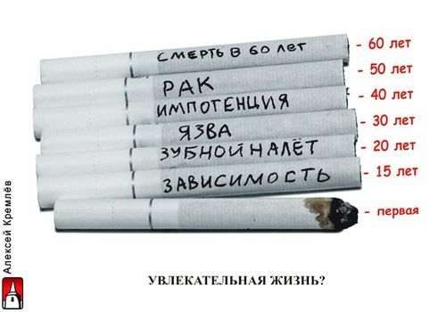

Твое будущее зависит от твоего выбора!!!

